Slide 1


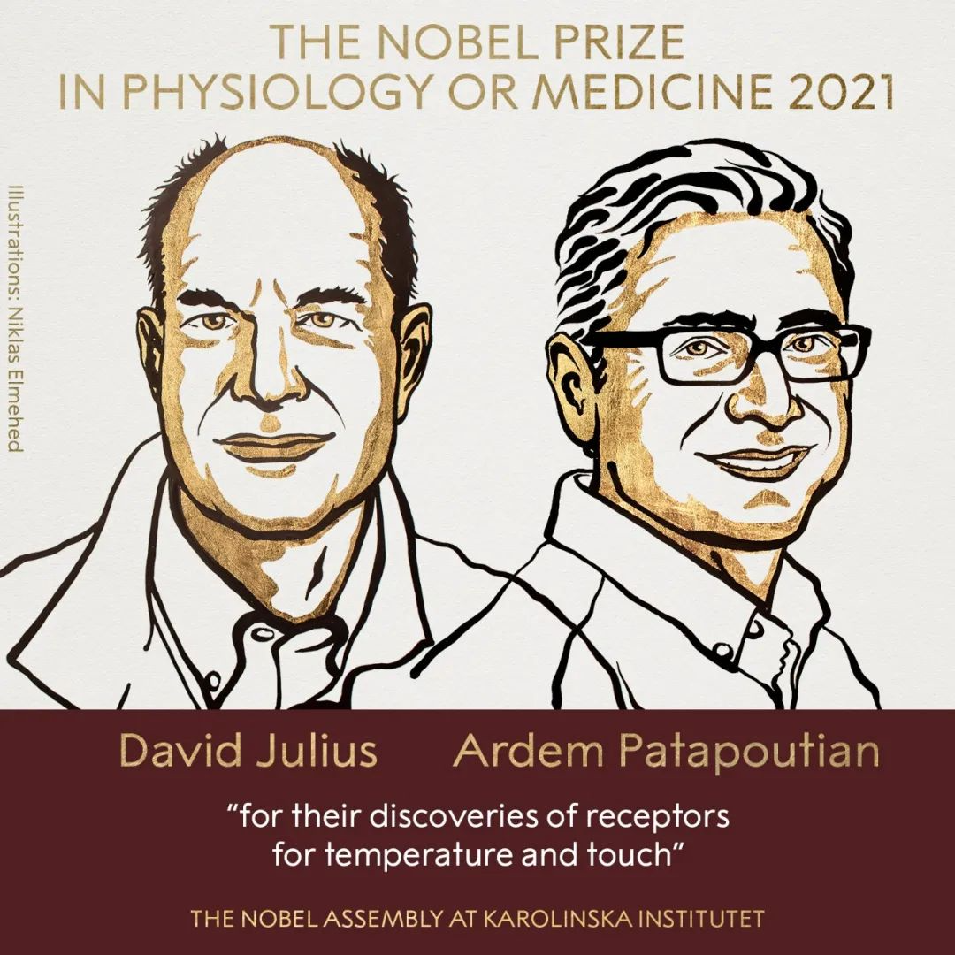
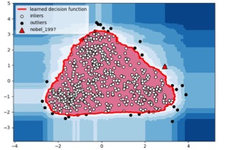
基于科研实体的离群点分析
实现科学突破的早期识别
赵旸 张梦婷 陈小莉 丁良萍 张智雄*
中国科学院文献情报中心
Report ：赵 旸
Time：2023.07.11
START

Slide 2

CONTENTS
01.
研究背景
Introduction and related work
02.
研究思路
The method of scientific discovery identification
03.
实证研究
The empirical study of scientific discovery identification method
04.
总结
Discussion and conclusion

Slide 3
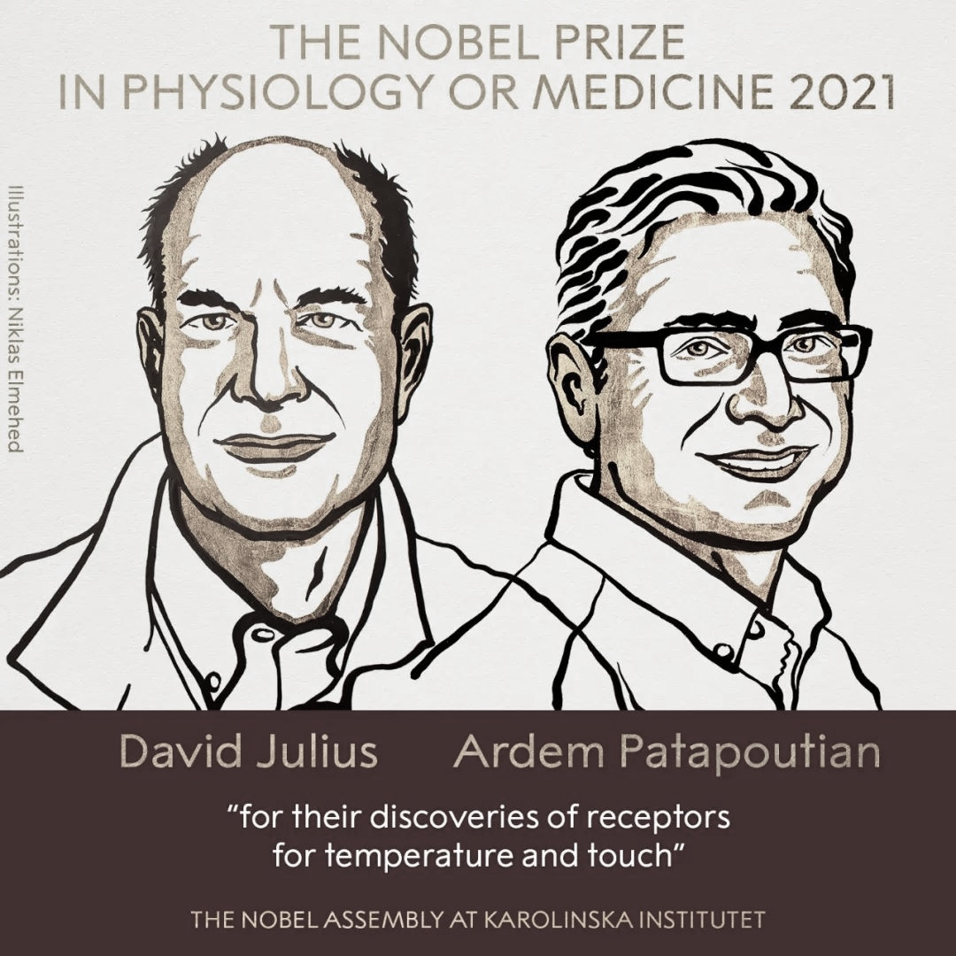
PART 01
研究背景
Introduction and related work
START

Slide 4
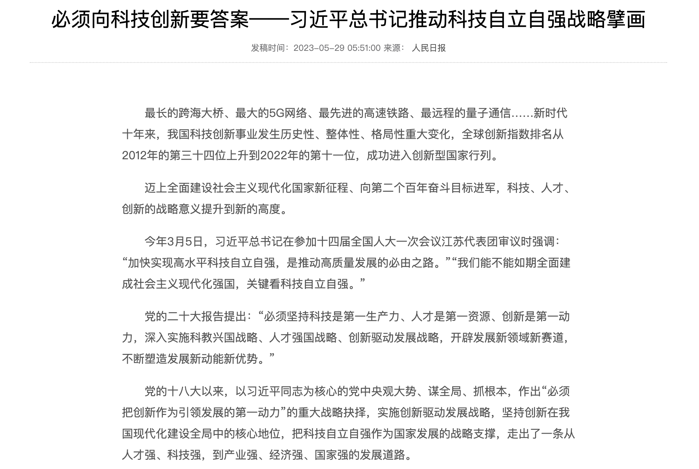
研究背景
党的十八大以来，我国始终把科技创新摆在发展全局的核心位置，以改革驱动创新、以创新驱动发展，推动我国科技事业密集发力、加速跨越
新一轮科技革命和产业变革正在重构全球创新版图、重塑全球经济结构，科学技术和经济社会发展加速渗透融合

Slide 5
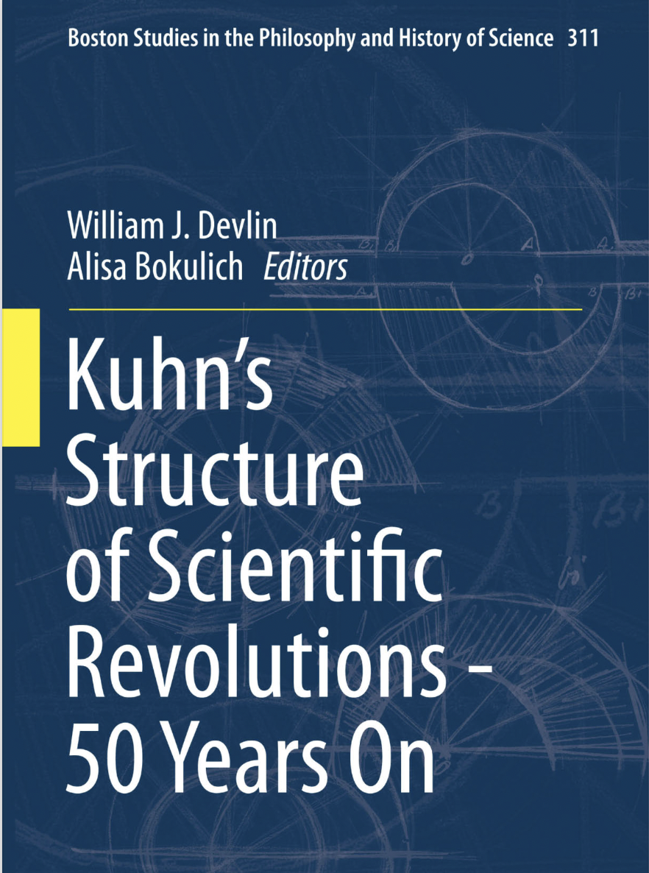

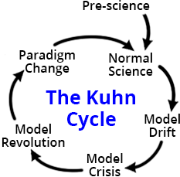
研究背景
科学的重大进步在很大程度上取决于突破性的科学发现
科学的发展是通过在“正常”状态下的逐步积累，直到发生了原来的理论无法解释的异常情况，出现所谓的“革命”状态，新的范式将被提出以适应科学发展

Slide 6
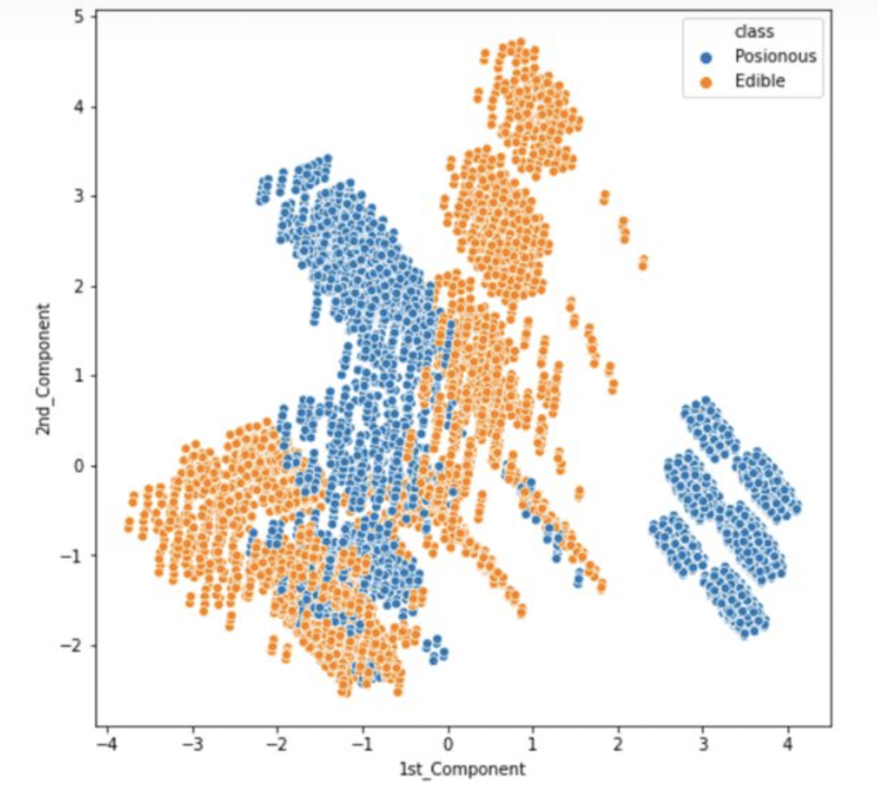
研究背景
科学突破
与常规科学的发展轨迹并不相同，其形成初期的反常现象往往与主流科学范式具有较低的相似度和关联性，从而呈现出一种“离群”状态
当模型无法处理的问题或现象出现时，模型开始偏离正常科学。一旦发生超过少量的漂移，该阶段就被称为模型漂移

Slide 7
PART 02
研究思路
The method of scientific discovery identification
START

Slide 8
研究思路
针对突破性研究出现时所发生的“异常”现象，从离群点（“异常点”）的角度出发，关注科学突破在初现时期所表现出的早期迹象，以实现科学突破的早期识别
以科技文献为载体，定义科技文献中的科研实体（科技文献中的研究问题、研究对象、研究方法等揭示了科技文献的关键要素，能够精准概括出科技文献中的贡献点和创新点）
本文将基于科研实体来深入揭示单篇学术论文中的重点与核心内容，通过分析学术论文的科研实体集在特定研究领域范围内的离群情况，来实现科学突破的早期识别，并结合文献发表时间标签动态监测分析其后的领域演化状态

Slide 9
研究思路

Slide 10
PART 03
实证研究
The empirical study of scientific discovery identification method
START

Slide 11
实证研究
01
02
03
04
基于语义技术实现科研实体的筛选与表征
离群点检测与结果分析
实证领域选择
识别结果验证
行业PPT模板http://www.1ppt.com/hangye/

Slide 12
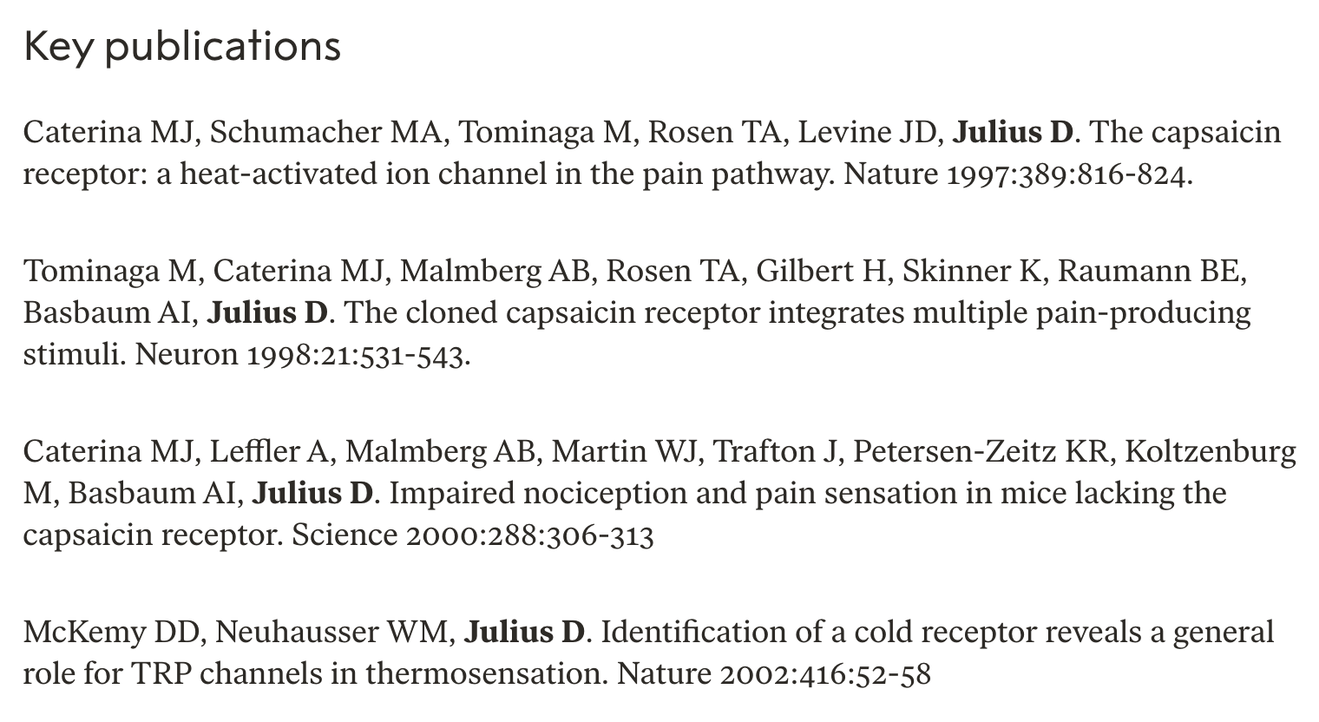
01-实证领域选择
以2021年医学诺贝尔奖获得者的关键著作为例，通过离群点分析手段动态观测其相关论文的发表对整个研究领域所带来的影响，进而验证获奖者相关科学发现的突破性所在
选择2021年医学诺贝尔奖获得者David Julius的获奖论文作为本文主要研究对象
在WoS数据库中搜集这些参考文献的共引论文，删除其中综述类型的文章，最终获取了44,918篇相关文献
年份 | 论文数量 | 累计论文数量 | 年份 | 论文数量 | 累计论文数量 | 年份 | 论文数量 | 累计论文数量
1997 | 582 | 582 | 2006 | 1264 | 9430 | 2015 | 1680 | 23063
1998 | 650 | 1232 | 2007 | 1390 | 10820 | 2016 | 1805 | 24868
1999 | 682 | 1914 | 2008 | 1491 | 12311 | 2017 | 1788 | 26656
2000 | 743 | 2657 | 2009 | 1399 | 13710 | 2018 | 1788 | 28444
2001 | 908 | 3565 | 2010 | 1560 | 15270 | 2019 | 1819 | 30263
2002 | 992 | 4557 | 2011 | 1519 | 16789 | 2020 | 1967 | 32230
2003 | 1182 | 5739 | 2012 | 1489 | 18278 | 2021 | 2323 | 34553
2004 | 1214 | 6953 | 2013 | 1527 | 19805
2005 | 1213 | 8166 | 2014 | 1578 | 21383

Slide 13
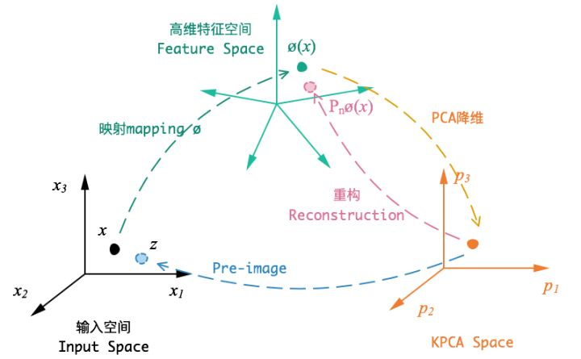
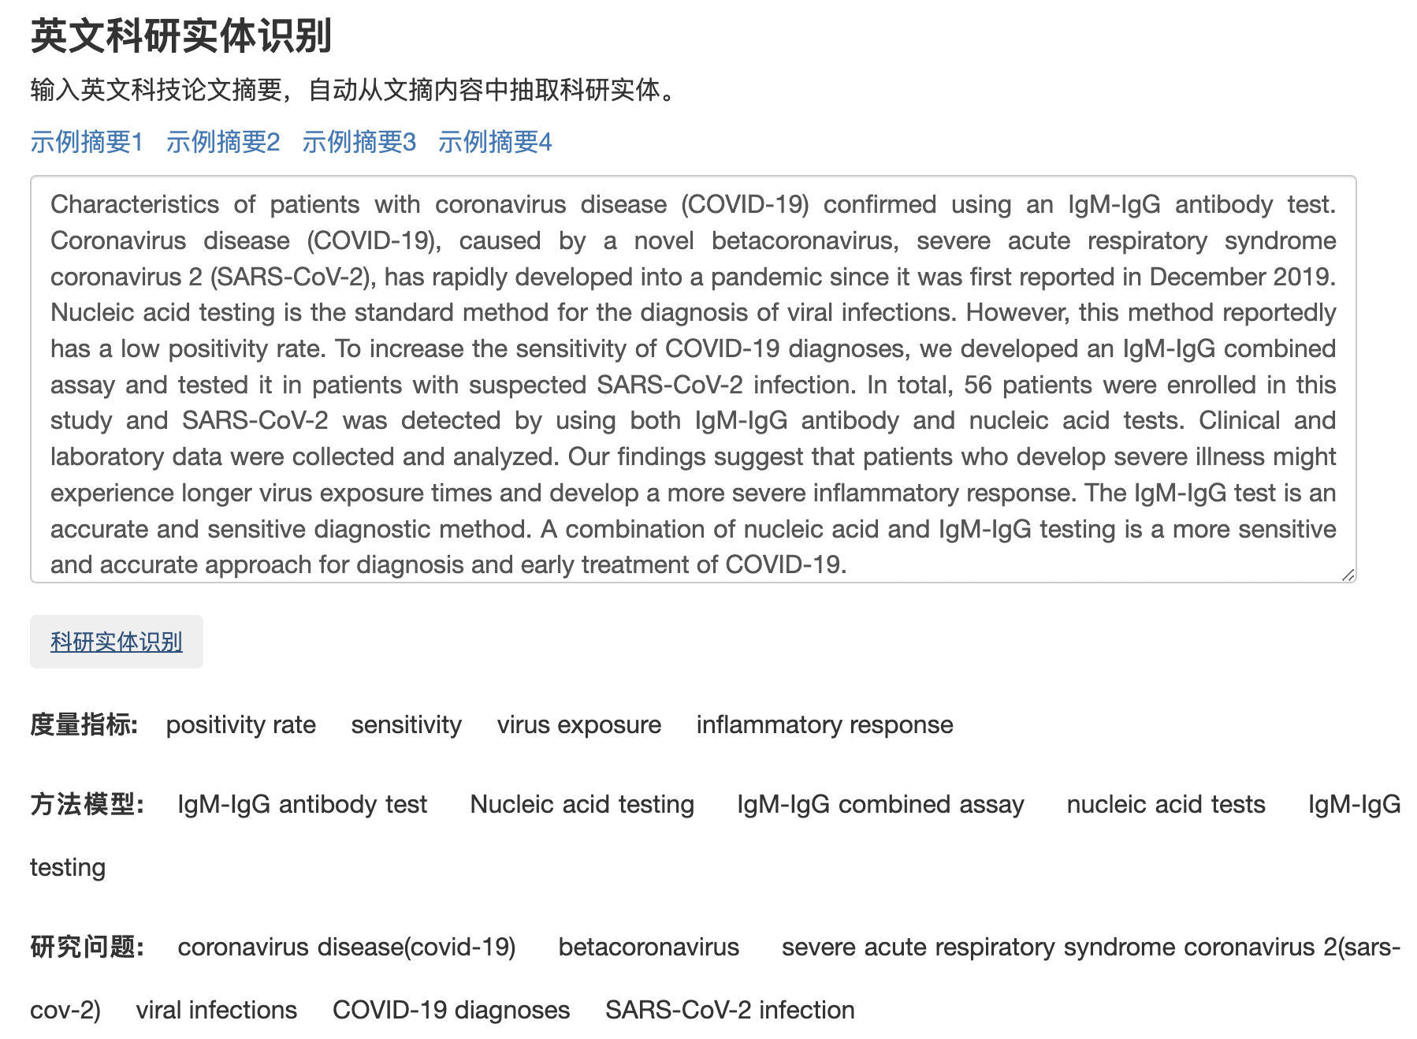
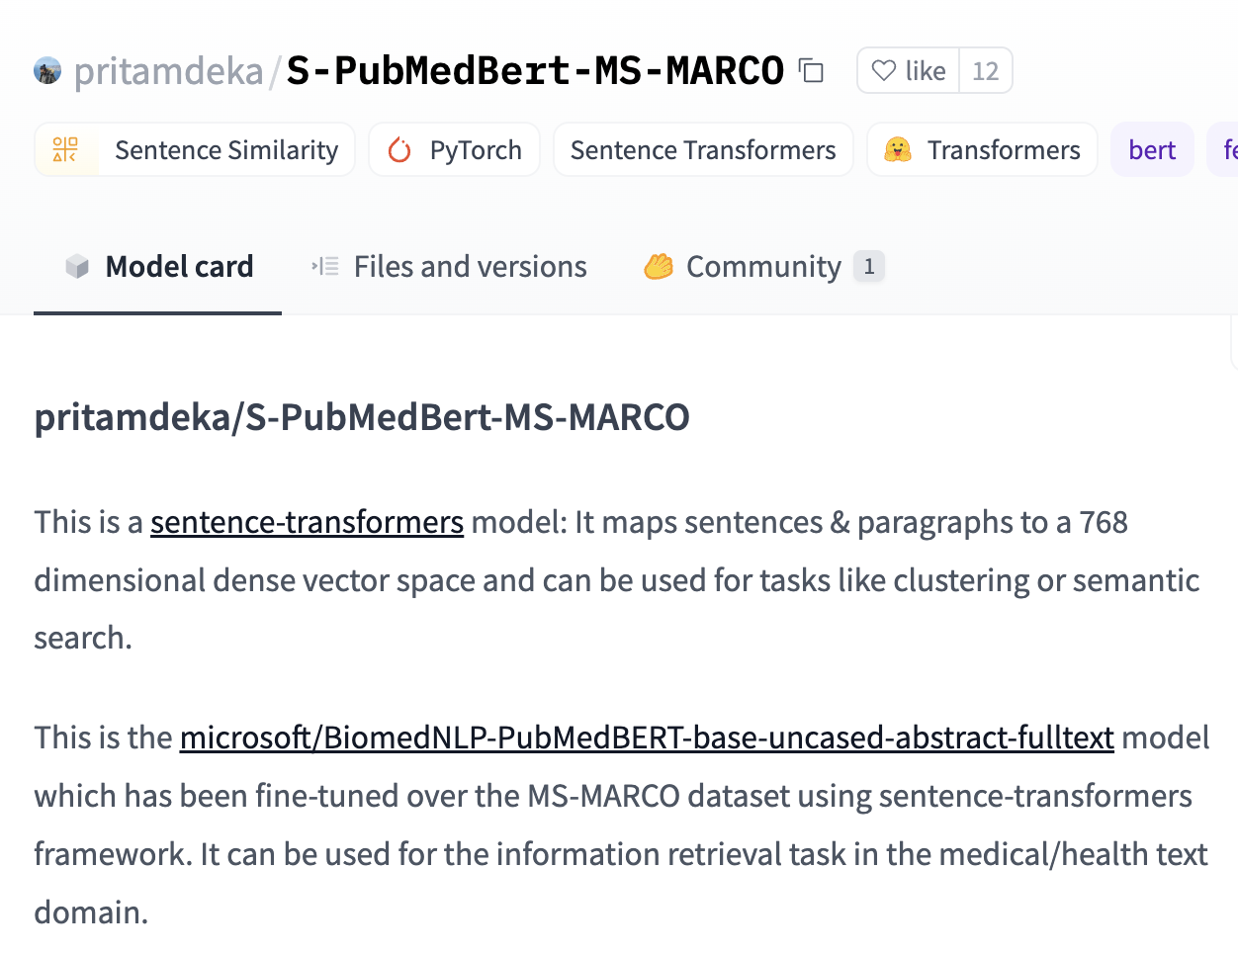
02-基于语义技术实现科研实体的筛选与表征
标题+摘要数据
科研实体
识别模型
科研实体集
PubMed-SBERT
高维表征向量
PCA降维
二维表征向量

Slide 14
03-离群点检测与结果分析
基于DBSCAN算法在不同参数设置下获奖论文的离群可视化情况
基于孤立森林算法在不同参数设置下获奖论文的离群可视化展示

Slide 15
03-离群点检测与结果分析
随着时间的不断推移与相关论文的不断发表，集群的范围也不断扩大，且这个大的集群有逐渐将三篇开创性论文融合的趋势
2019-2021年（获奖年），三篇论文已经完全融合到集群之中，说明其已成为“常规科学”的一部分。通过分析引用这些开创性论文的文章内容时也发现，这一突破性研究完成了研究成果的应用转化，他们的科学发现已应用于临床、治疗癌症等方面，这也从侧面证实了其最终会融入集群的情况

Slide 16
04-识别结果验证
对1997年除获奖论文以外的20篇离群点论文进行了逐一分析与判断
通过对这些文章摘要的解读，可以发现绝大多数文章与获奖论文具体的研究领域无关，如“氨基酸38到45的区域是人类和小鼠beta2m‘外源性’的重要结构特征”、“ATP激活通道的电压依赖性门控”，这可能是在选取对照组论文时扩大研究范围所致。此外，这些论文中还包括一些案例研究、对比研究的文章以及未清除干净的综述型文章，这些均不在本文的研究范围之内
分析在第一篇获奖论文发表后，后续论文受“离群点”论文影响的情况
分别选取了1998、1999、2000年发表论文中与获奖论文距离较近的10篇论文并对其进行分析。这些研究主要围绕着辣椒素刺激感觉神经（痛觉感受器）的机制展开研究，如“初级传入痛觉受体释放速激肽是产生中度至强烈疼痛的必要条件”等
针对这些相关文章的参考文献进行了查看。其中，1998年距离获奖论文较近的10篇论文中，有7篇文章与获奖论文的研究内容相近，且有3篇文章引用了获奖论文；1999年距离获奖论文较近的10篇论文中，有7篇文章与获奖论文的研究内容相近，且有5篇文章引用了获奖论文；2000年距离获奖论文较近的10篇论文中，有8篇文章与获奖论文的研究内容相近，且有6篇文章引用了获奖论文。
可以发现引用获奖论文的相关论文数量也是逐年上升的，后续论文陆续借鉴获奖论文研究工作的情况，也进一步从侧面证实了“离群点”论文所具备的突破性潜质

Slide 17
PART 04
总结
Discussion and conclusion
START

Slide 18
总结
为相关专家研判科学突破提供参考借鉴，以便及时把握学科主题动态，提高科研工作效率
将其应用到科技文献的创新性评价等方面，其较于单纯基于引文评价的方式更为敏锐、精准和细粒度，为传统的科技评估方法提供有价值的补充依据
提出了一种基于科研实体的离群点分析实现科学突破早期识别的方法

Slide 19
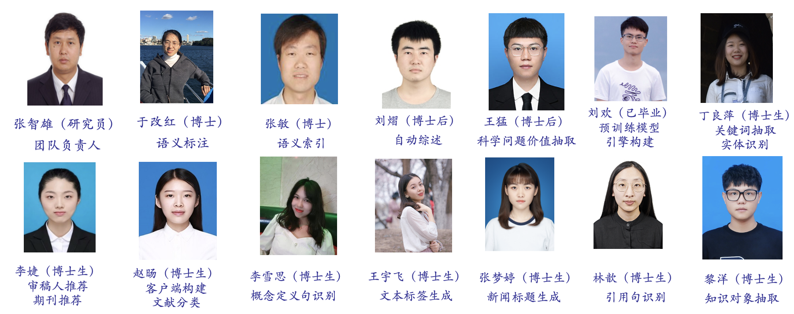
致谢
propose a method to identify research contributions based on semantic analysis of citation sentences

Slide 20
Thanks
zhaoyang@mail.las.ac.cn
Report ：赵 旸
Time：2023.07.13
END

